Slide 1
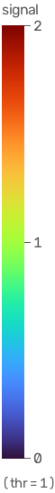
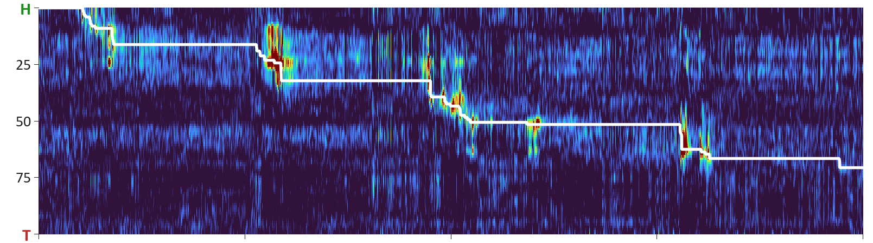
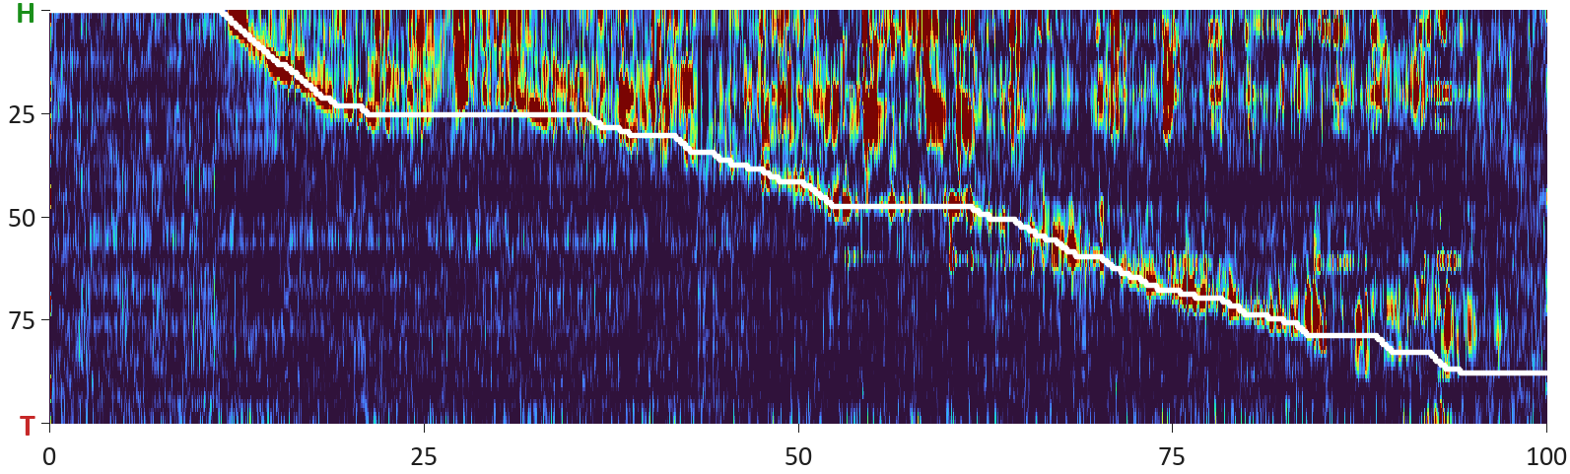

Slide 2
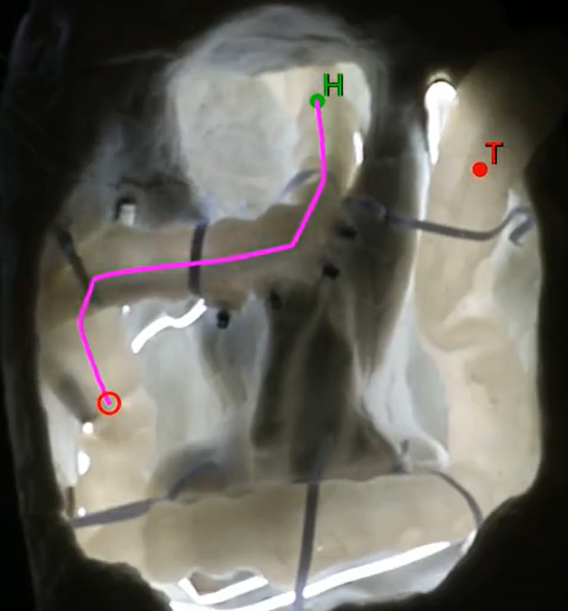
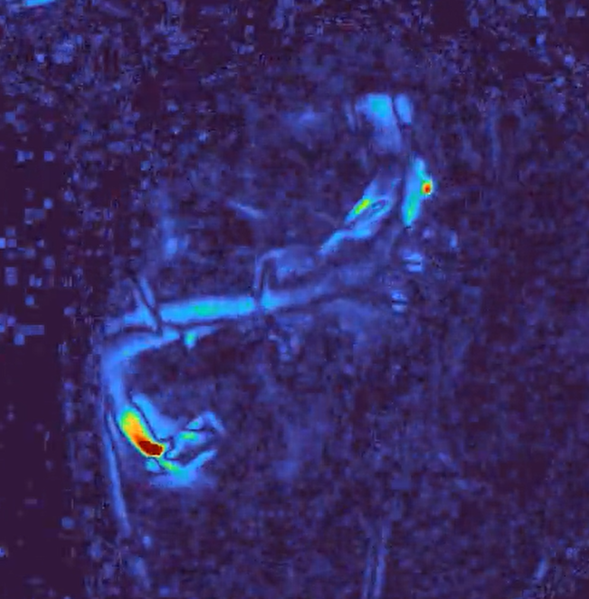
Start
Eversion robot tip

Slide 3
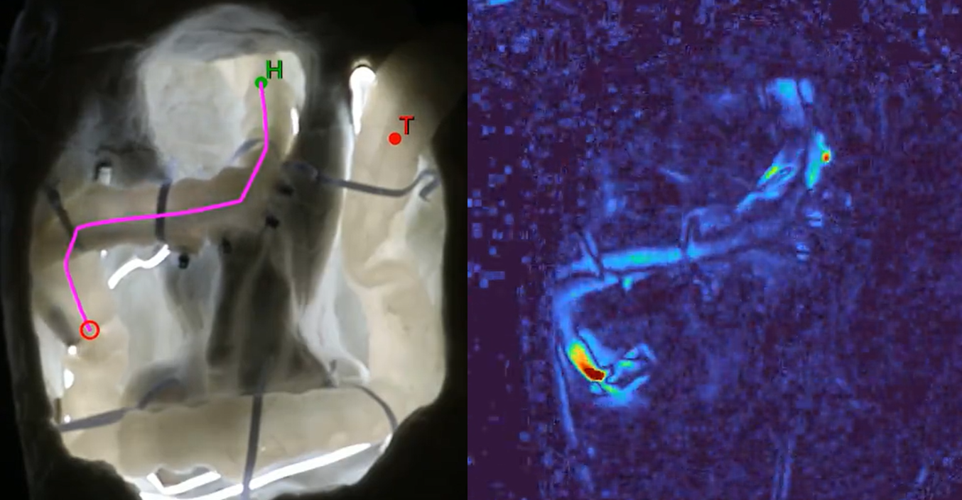
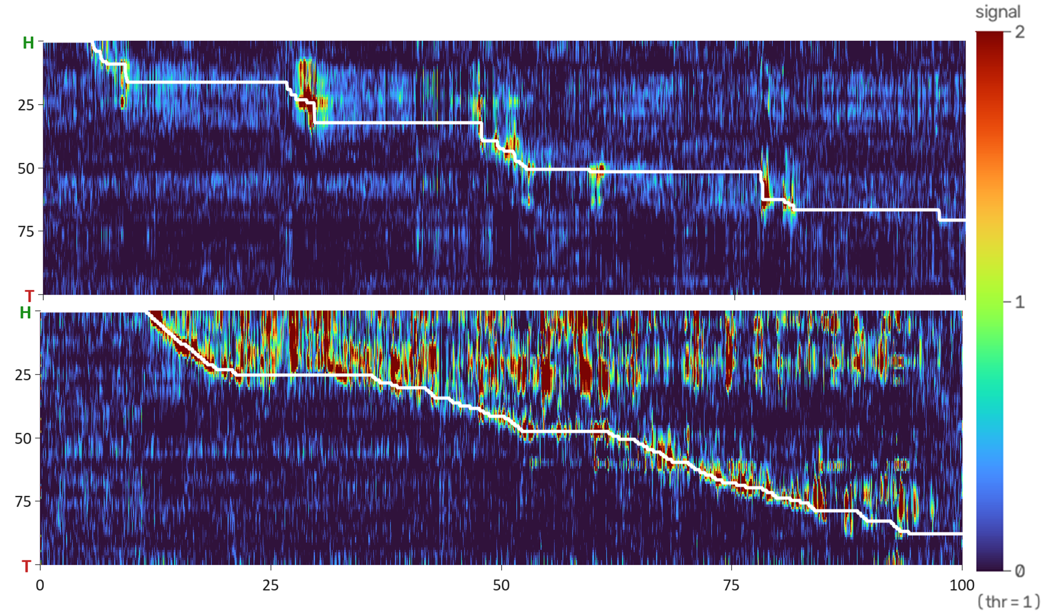
（a）
Start
End
（b）
S
E
Path Progression (%)
S
E
Normalized Elapsed Time (%)

Slide 4
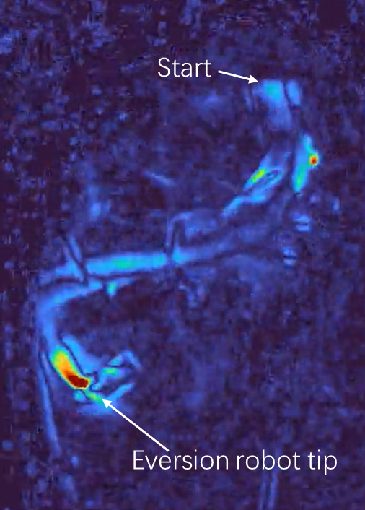
（a）
（b）
S
E
Path Progression (%)
S
E
Normalized Elapsed Time (%)

